Slide 1
软件工程作业
内容：
第一次作业
第二次作业
第三次作业
姓名：方明
学号： S1748007

Slide 2
第一次作业

Slide 3
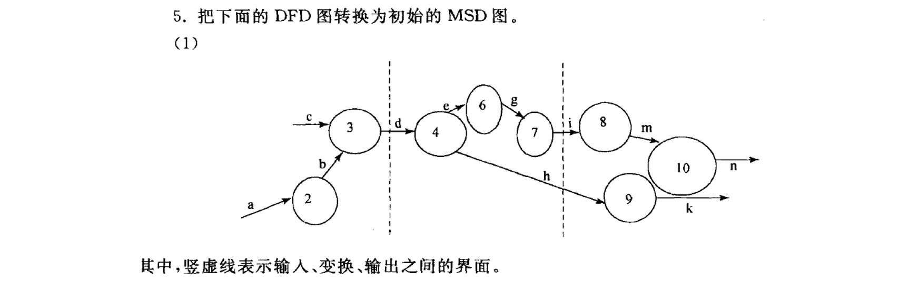
变换型的模块结构图
主控模块
h
d
i
d
i, h
输入模块
得到d
变换模块
d变换为i,h
d
i
输出模块
输出i
输出模块
输出h
d
e, h
e
c
b
c, b
e->g->i
k
d->e, h
i
m
m
h
k
输入模块
得到c
输入模块
得到 b
输出模块
c, b得到 d
g
i
输出模块
i 转换为 m
输出模块
m
输出模块
h转化为k
输出模块
输出k
g->i
a
m
n
m
输入模块
得到 a
输出模块
m转化为n
输出模块
输出 n

Slide 4
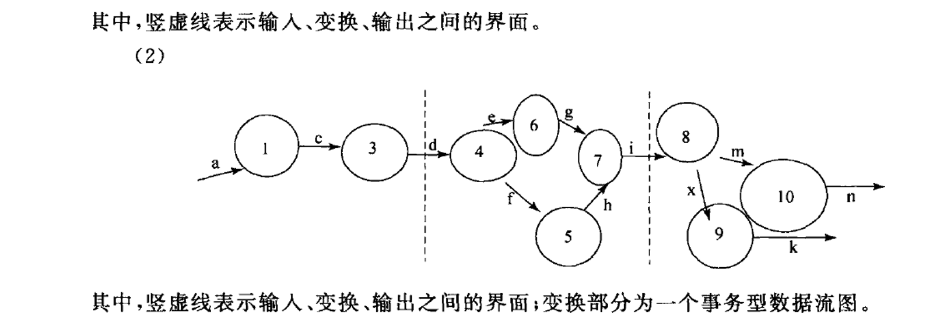
事务型的模块结构图
主控模块
d
e
h
i
g
f
输入模块
得到d
路径eg
路径fh
输出i
c
b
d
m
c, b
i
x,m
x
输入模块
得到c
输入模块
得到 b
输出模块
c, b得到 d
i 转换为 x, m
输出x
输出m
a
x
k
m
n
n
k
输入模块
得到 a
x转化为k
输出 k
m转化为n
输出n

Slide 5
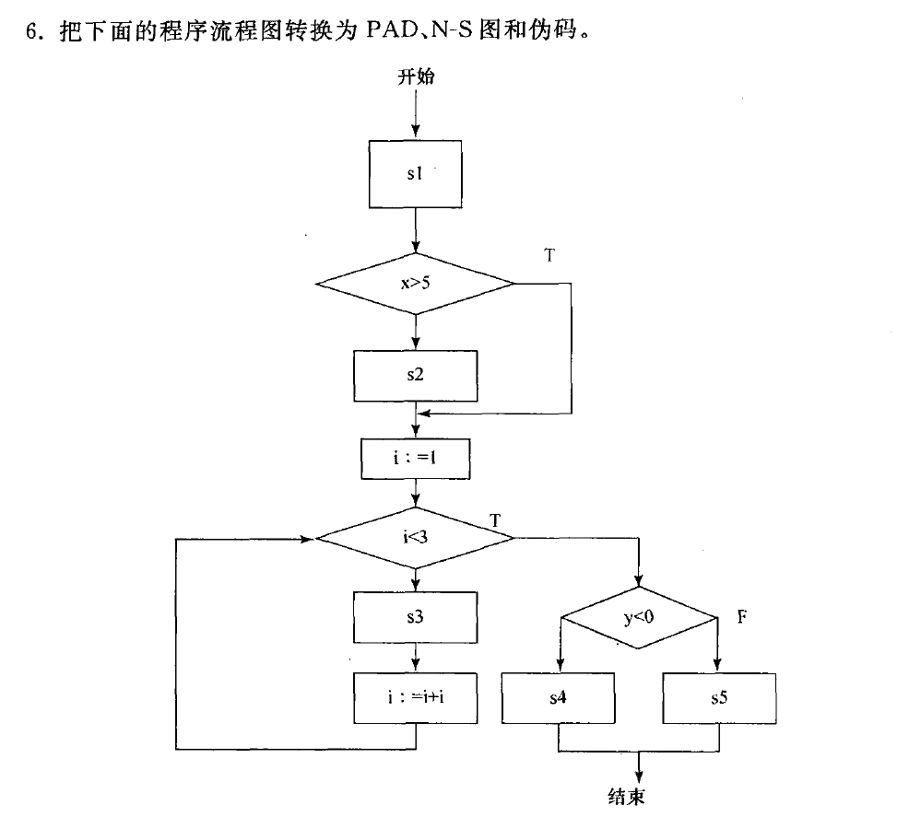
PAD图
S1
X>5
S2
i: = 1
WHILE !(i < 3)
S3
i : = i + 1
S4
y<0
S5
结束

Slide 6
N-S图
S1
x>5
F
T
S2
i : = 1
!(i < 3)
S3
i := i + 1
y<0
F
T
S5
S4
结束

Slide 7
PDL伪代码
begin
s1
if not x (> 5) then begin
s2
end
i : = 1
while not i<3 do begin
s3
i : = i + 1
end
if y < 0 then begin
s4
end
else then begin
s5
end
end;

Slide 8
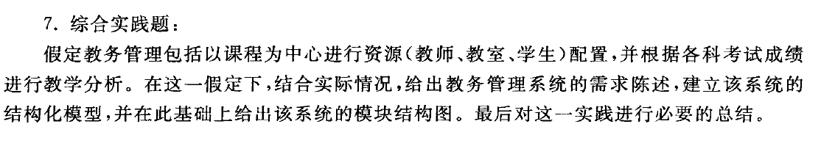
需求陈述
1.1 该系统可以进行课程配置，为课程分配教师，教室，学生自愿。
1.2 该系统可以根据课程的考试成绩，进行相关的教学分析

Slide 9
结构化模型：
学生目录
教师目录
教室目录
数据字典
数据流条目：
课程=课程名|课程ID
课程信息=课程名+课程ID+教师+教室+{学生}
分析信息=课程信息+{成绩表}
数据存储条目：
学生目录={学生}
教室目录={教室}
教师目录={教师}
课程信息表={课程信息}
学生成绩表={学生成绩}
课程分析表={分析信息}
配置课程
课程
课程信息
教务员
课程信息表
教务员
课程
课程分析
分析信息
学生成绩表
课程分析表

Slide 10
第二次作业

Slide 11
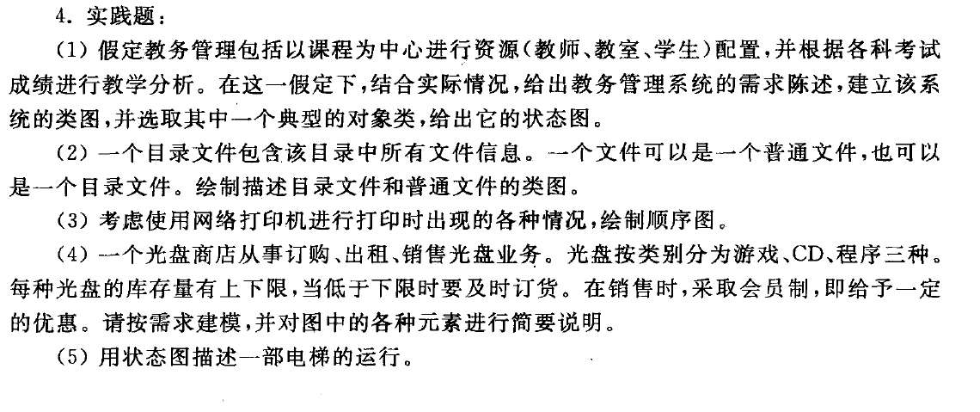

Slide 12
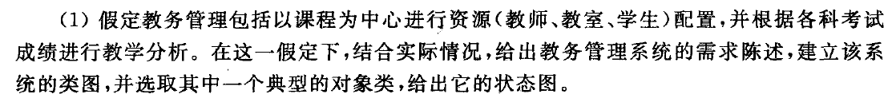
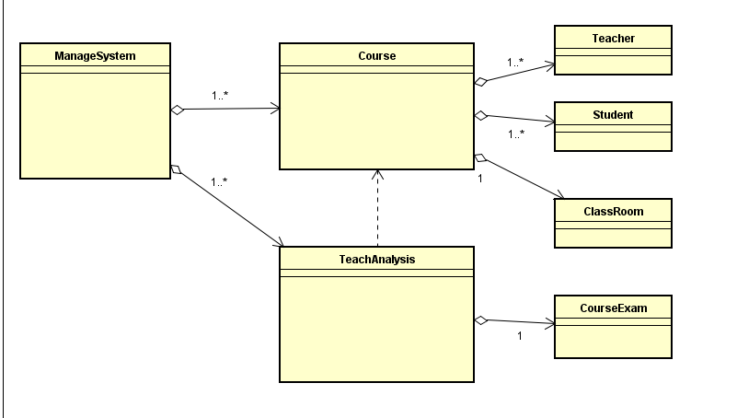
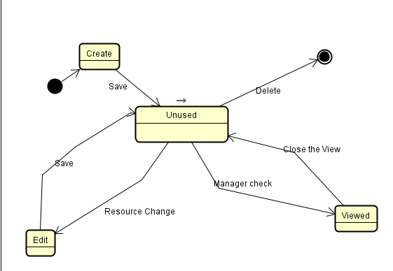
需求陈述
教务管理需要进程课程配置和教学分析，其中课程配置，可以对教师、教室，学生等资源配置。
类图
Course state

Slide 13
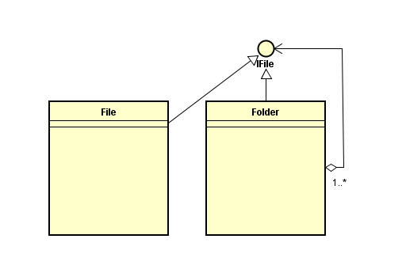

Slide 14
用户
服务器
打印机
请求打印
请求超时
获取打印机状态
返回打印机状态
响应请求

Slide 15
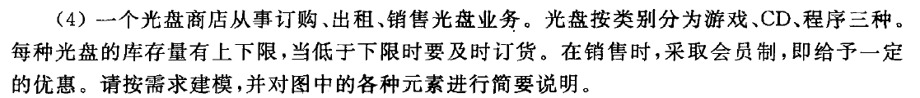
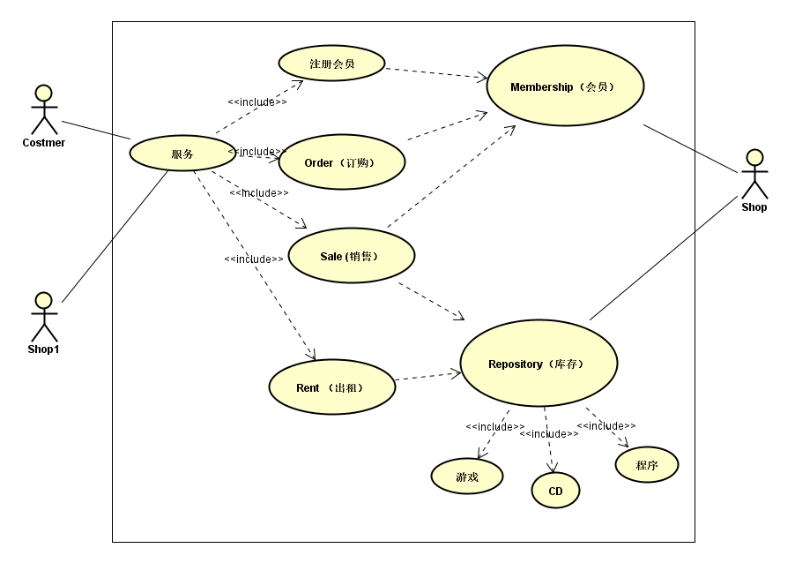
服务：相当于前台，用来接待客户，并按照其需求，为其提供服务。该模块有客户和店员共同处理。
我们一共提供了四中服务：1. 注册会员。 2. 订购 。 3. 零售。 4. 出租。
另外提供了两个模块：会员管理模块和库存管理模块。

Slide 16

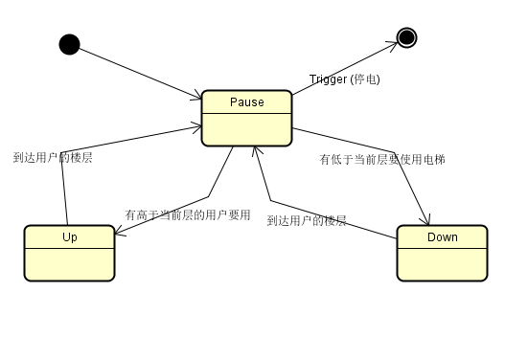

Slide 17
第三次作业

Slide 18
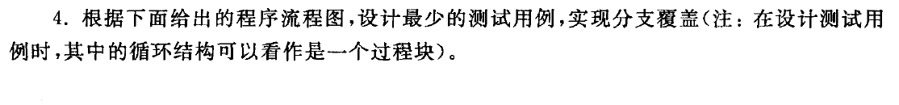
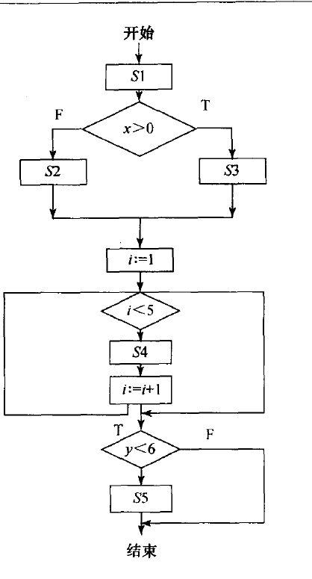
最少的分支覆盖用例为：
设测试路径的格式为【输入(x,y), 输出(x,y)】
【(1，3), (1，3)】覆盖的路径为：S1 -> S3 -> S4 -> S5
【(-1，7), (-1，7)】覆盖的路径为： S1 -> S2 -> S4
只需要两个就可一让分支覆盖率100%

Slide 19
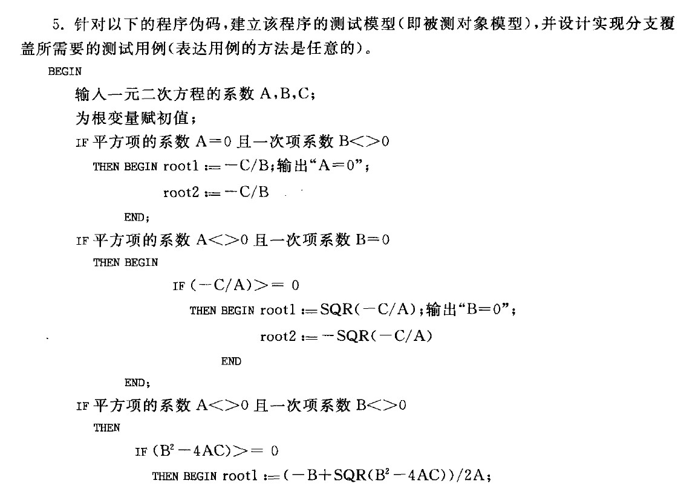
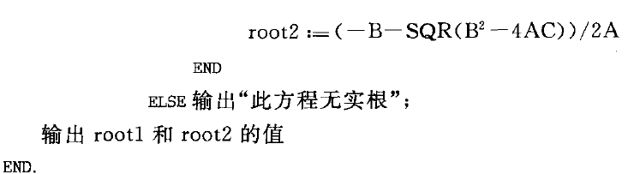
被测模型为：
S2
T3
S4
T5
S6
S1
T1
S3
T2
S5
T4
S7
其中 T1 : A=0 and B != 0
T2 : A!=0 and B = 0
T3 : -C/A >= 0
T4: A != 0 and B!= 0
T5: B^2-4AC > 0
分支覆盖：
用例1： A = 0, B = 1, C = 1 S1 ->T1->S2->S3->T2->S5->T4->S7
用例2： A= 1 B= 0 C = 3 S1->T1->S3->T2->T3->S5->T4->S7
用例3： A = -3 B=0 C =3 S1->T1->S3->T2->T3->S4->S5->T4->S7
用例4：A = 1 B = 1 C = 1 S1->T1->S3->T2->S5->T4->T5->S7
用例5：A = 1 B = 1 C = -1 S1->T1->S3->T2->S5->T4->T5->S6->S7

Slide 20
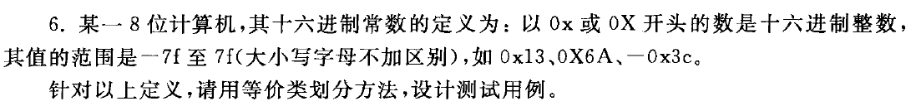
一共分为3步：
1。 建立等价类表
输入条件 | 有效等价类 | 无效等价类
16进制整数 | 0x或0X开头 1-2 位数字串 2. 以-0x开头的1-2位数字串 在-7f 到 7f 之间 | 4. 非0x或非-0x开头的字符串 5. 0x后含有非数字且（a,b,c,d,e,f）以外字符 6.多余5个字符 7. 小与-7f 8. 大于7f
2。为有效等价类设计测试用例
测试用例 | 期望结果 | 覆盖范围
0x11 | 有效输入 | 1,3
-0x7d | 有效输入 | 1,3

Slide 21
3。为无效等价类至少设计一个测试用例
测试用例 | 期望结果 | 覆盖范围
3 | 显示无效输入 | 4
-a | 显示无效输入 | 4
abcdeg | 显示无效输入 | 4,5,6
0xdd | 显示无效输入 | 8
-0x8f | 显示无效输入 | 7

